Slide 1
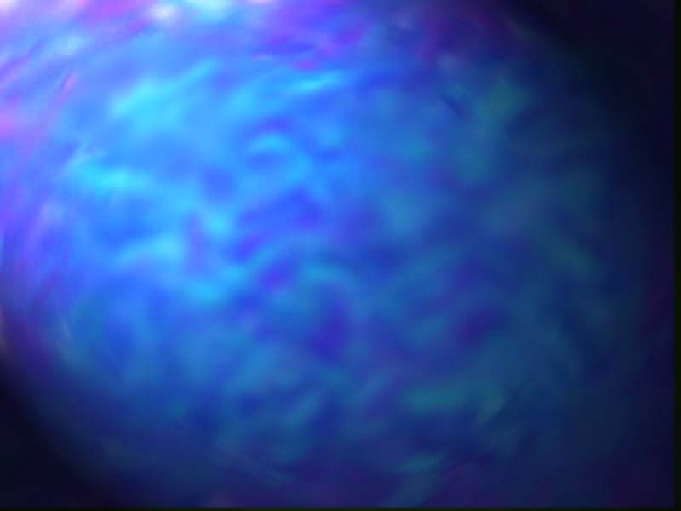
El agua: recurso inagotable
Patricia Arancibia, Ph.D.
Oceanografía y Limnología.
Depto. de Ciencias Básicas
UBB-Chillán.

Slide 2
El Planeta Agua.
La superficie del planeta está cubierto por océanos.
El agua, como recurso, no es abundante.
El 97% del agua del mundo es salada.
Del 3% restante, sólo 0.5% se encuentra disponible.

Slide 3

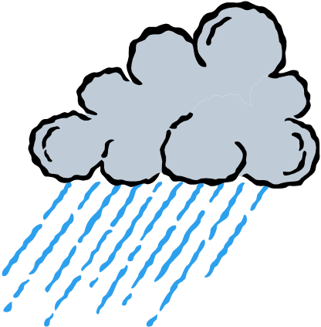

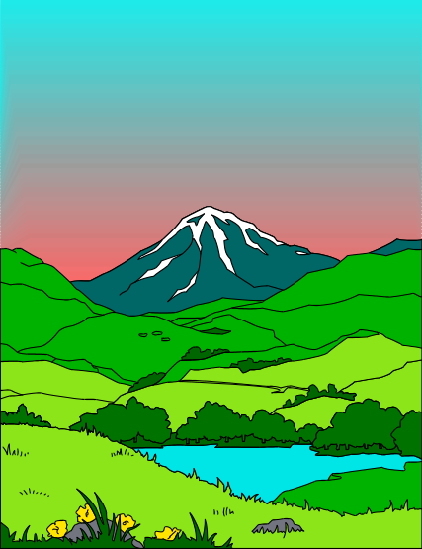

0.5%
El 80% de este pequeño porcentaje es utilizado en la industria y en la agriculttura en todo el mundo.
Ciclo del agua= cantidad de agua constante.

Slide 4
El agua que cae
Penetra en el subsuelo y se almacena en acuíferos: agua subterránea.
Agua subterránea somera se recicla dentro del año.
Pero los acuíferos profundos pueden demorar en reciclar su agua miles de años.

Slide 5
Interrupción del ciclo del agua
Es uno de los problemas ambientales más grandes que está sufriendo el ser humano.
Sobrepoblación más agricultura
Mas agua se usa de la que puede ser reciclada en los acuíferos.

Slide 6
Sobreexplotación del recurso.
Disminución del agua del subsuelo.
En áreas costeras, filtración de agua salada hacia los acuíferos.
Subsidencia del terreno.

Slide 7
Aumento de extracción de agua
Causa la intrusión de agua salada en el acuífero.

Slide 8
Deforestación
Aumenta la superficie de escurrimiento.
Causa erosión del suelo e inundaciones.
Escurrimiento superficial y evaporación son procesos rápidos.
Escurrimiento al subsuelo es un proceso lento.

Slide 9
El mar Aral en Kazakhstan, Asia Central, uno de los grandes mares.
Desde 1960 se ha reducido en 40%; sus 2 ríos se utilizaron para irrigar campos de algodón.
Debido a la pérdida de agua por evaporación el lago se redujo en 27.000 Km² .
A causa del viento, el lugar se ha invadido de arena y sal . Hoy es demasiado seco para crecer algodón.

Slide 10
Donde se encuentra el agua dulce?
Lagos y ríos
Casquete Polar
Acuíferos
Lago Superior en N.A.
Lago Baikal en Rusia(1/5 del agua).
0.33% y 0.004%
75%
+ del 20% a 4000m.
82.000 km² .
1940 m de profundidad.

Slide 11
AGUAS CHILENAS
De sabor agradable y fría.
Es un recurso abundante pero de desigual distribución.
I región hasta R. Metropolitana con baja cantidad.
VI Región al Sur disponen de mayor cantidad per cápita que el promedio mundial.

Slide 12
Las hijas de la cordillera
Se le reconoce calidad internacional pero cuenta con una serie de componentes que dañan la salud.
Las aguas naturales de Chile, son por razones geomorfológicas, diversas y muy variadas.
Aguas chilenas ricas en minerales benéficos.

Slide 13
Las hijas de la cordillera
Por su cercanía a la cordillera son frías.
De importante valor organoléptico.
Sin embargo... La misma condición de país minero las hace ricas en compuestos prohibidos en la comunidad internacional.

Slide 14
Las hijas de la cordillera
Arsénico en el norte (Antofagasta).
Dureza carbonácea, cobre, exceso de magnesio, fierro y manganeso en el exttremo sur (Punta Arenas).

Slide 15
Y por causas antropogénicas...
Nuestra agua se deteriora por descarga de residuos industriales o urbanos sin tratar a los cursos de agua superficiales o subterráneos.
Aguas de importantes ciudades poseen nitratos, fenoles, compuestos organoclorados, y organismos patogénicos.

Slide 16
¿Quién rige la calidad del agua?
La calidad de agua para diferentes consumos se rige por las normas del INN (Instituto Nacional de Normalización).
Normas compatibles con países avanzados.
La calidad del agua nacional es superior a la de otras naciones en vías de desarrollo.

Slide 17
Recurso Abundante
En los campos de hielo, Chile cuenta con una de las reservas de agua dulce más importantes del planeta.
Pero, la distribución espacial y temporal es compleja y desigual.
Ej. Antofagasta A nivel de costa es escasa, pero a nivel de Cordillera es abundante (Invierno Boliviano).

Slide 18
Aguas subterraneas chilenas
Las mayores reservas de aguas reguladas y regulables se hallan en embalses subterráneos de norte a sur, entre el río Lluta y Tierra del Fuego.
Mayoría se encuentra subutilizada.
Elemento complementario a los embalses superficiales.

Slide 19
Peligros ecológicos
Acidificación del agua.
Empobrece el suelo.
Exceso de aluminio disponible el cual daña el metabolismo de plantas.
Peces desaparecen.

Slide 20
Inundación producto de embalses.
Proyectos hidroeléctricos comúnmente inundan grandes áreas cubiertas por vegetación.
Liberación de metil mercurio. Altamente tóxico y se biomagnifica en la cadena trófica.
Dióxido de carbono y metano se liberan y provocan el efecto invernadero.

Slide 21
Calidad del agua.
Las aguas servidas y la erosión del suelo causan un exceso de nutrientes en cuerpos de agua.
Causando blooms de algas y disminuyendo el oxígeno del agua.
Patógenos que causan enfermedades.
Metales pesados industriales, agricultura se bioacumulan.

Slide 22
Fuentes e impactos de algunos contaminantes
Sedimentos: Agricultura--reducción de la sobrevivencia de organismos acuáticos---aumento del costo de tratamiento de aguas.
Temperaturas elevadas: embalses, descargas de industrias a ríos---eliminación de peces, disminuye oxígeno.

Slide 23
Desabastecimiento de agua
Contribuye al empobrecimiento de muchos países del Africa del Este y Oeste.
China con 200 millones de habitantes tendrá un 6% menos de agua en menos de 10 años. El agua subterranea ha disminuído en 80 metros en algunas áreas con subsidencia en Beijing de 0.5 metros.

Slide 24
El desabastecimiento...
Reduce la capacidad hidroeléctrica e incrementa el consumo de combustibles fósiles, emitiendo 25% más de dióxido de carbono.
Desalinización es una opción cara pero creciente a nivel mundial.

Slide 25
Potabilización del agua
Es un proceso caro
Para eliminar elemento específicos se requiere tecnología específica.
Ej. Turbidez: Procesos de coagulación-floculación y luego filtración.
Eliminación de arsénico y metales es compleja y muy costosa.
Clorinización: Cloro+químicos org.=carcinógenos.

Slide 26
Búsqueda de la pureza
En N.A. El consumo de agua embotellada supera los 130 litros per cápita al año.
En Chile, incluso en el período de mayor sequía, se estima en 7 litros promedio per cápita al año.
Argentina y Brazil consume entre 10 y 18 litros.

Slide 27
Encuesta del consumo de agua como bebida (2 litros diarios)
20% no sabe que la cafeína es deshidratante.
70% no tiene tiempo o se olvida de tomar agua.
37% no sabe que en Inv.y Verano se necesita la misma cantidad de líquido.
47% no sabe que la persona pierde más agua durmiendo que activa.

Slide 28
El agua mineral
Son aguas naturales, de composición constante, con aplicabilidad terapeútica.
Debe ser envasada en el lugar de fuente.
Purificada (destilación, desionización,osmosis inversa).
De manantial y minerales.

Slide 29
Fuentes de contaminantes principales
Asentamientos humanos
Desarrollo industrial
agricultura
deforestación
contaminantes aéreos
ganado

Slide 30
Agricultura
Aporta con sedimentos, pesticidas, y nutrientes.
Principalmente nitrógeno y fósforo.
Al aumentar la demanda por alimentos aumenta la deforestación.
Aumenta la erosión del suelo.
Prácticas de irrigación inadecuadas.
Diversión de ríos para irrigación.

Slide 31
Soluciones
Requiere de soluciones tecnológicas caras, avanzadas para prevenir que los contaminantes entren al agua.
Planta de tratamiento de aguas.
Reduccion de polución industrial
Control de escurrimiento de contaminantes (trampas de sedimentos)

Slide 32
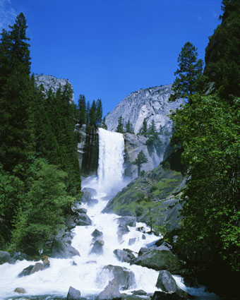
Estilo de manejo en el cual...
El que contamina paga pareciera ser la mejor herramienta para aumentar el control de contaminantes de nuestras aguas.

